Slide 1
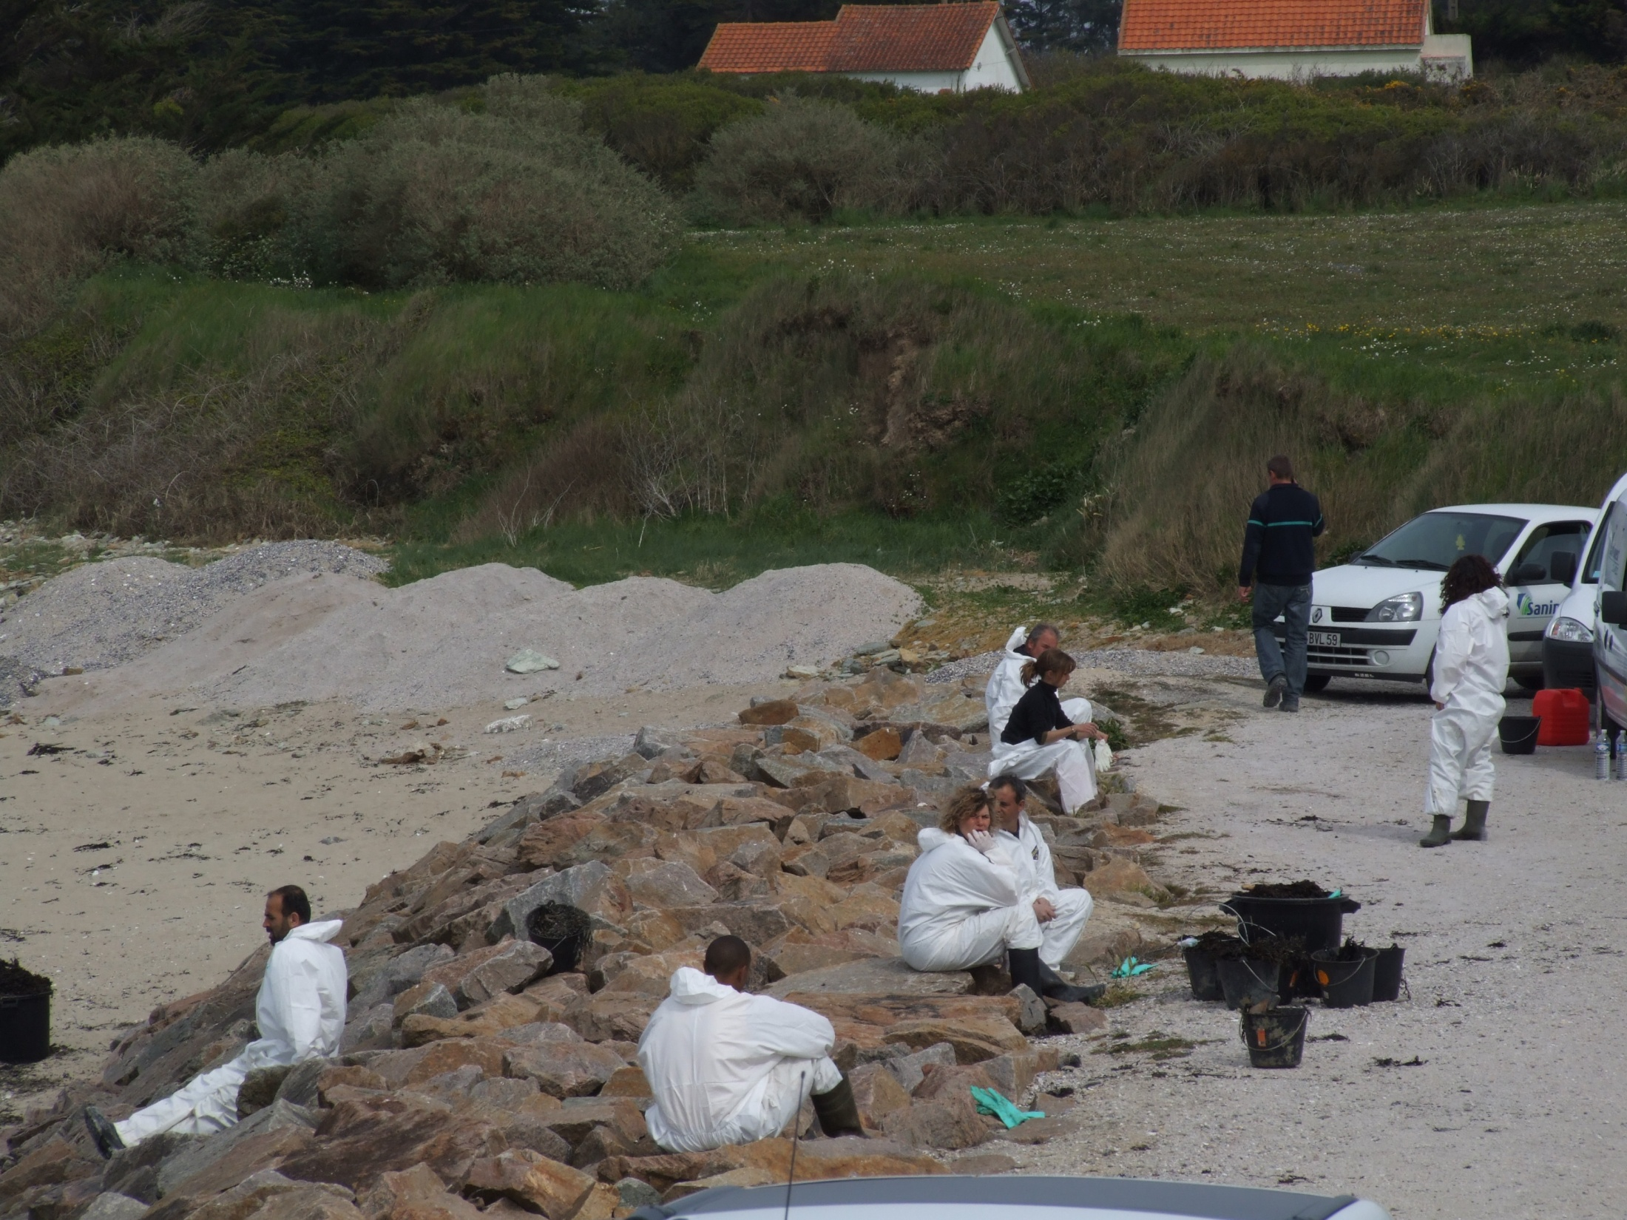
Une équipe de nettoyage après la fuite de 2008

Slide 2
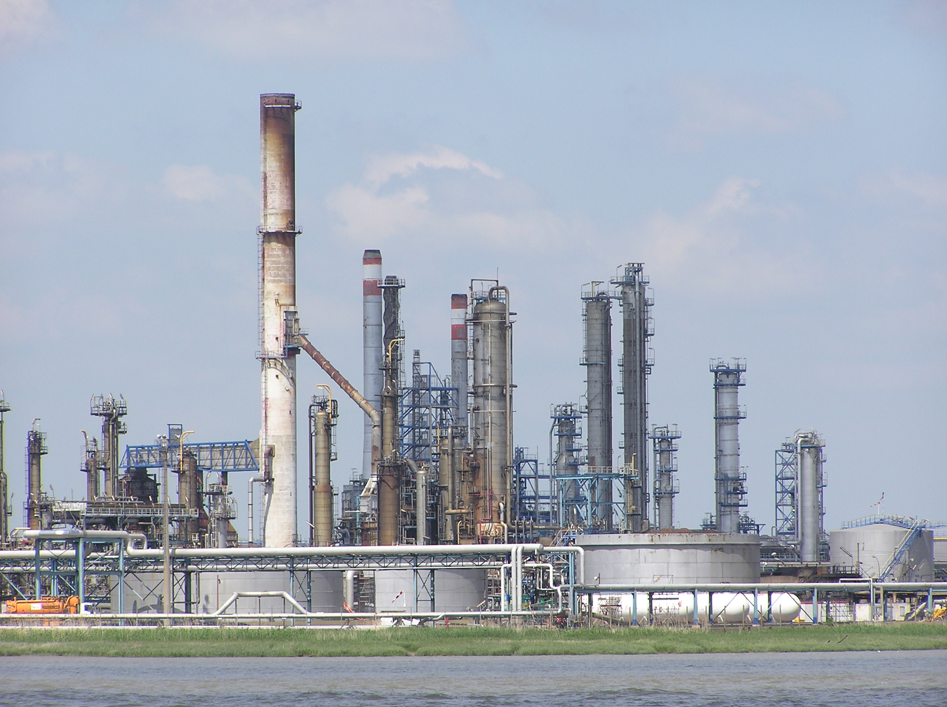
La raffinerie de Donges vue de la Loire

Slide 3
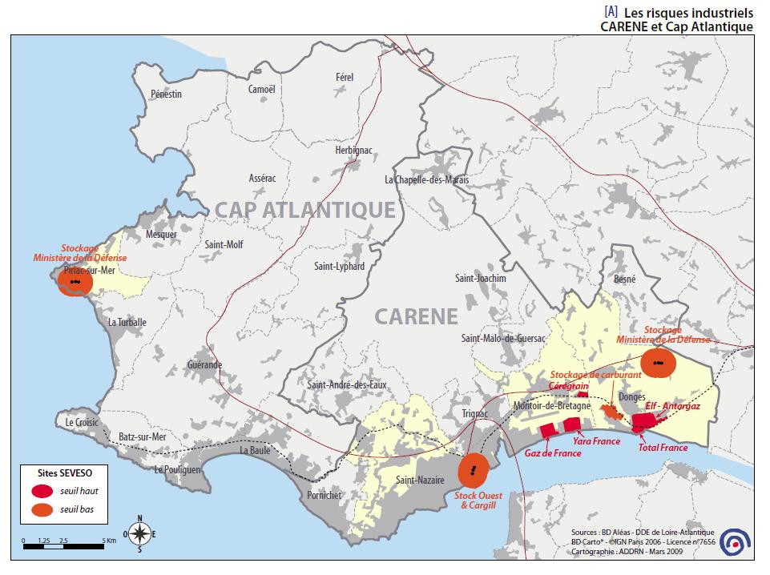

Slide 4
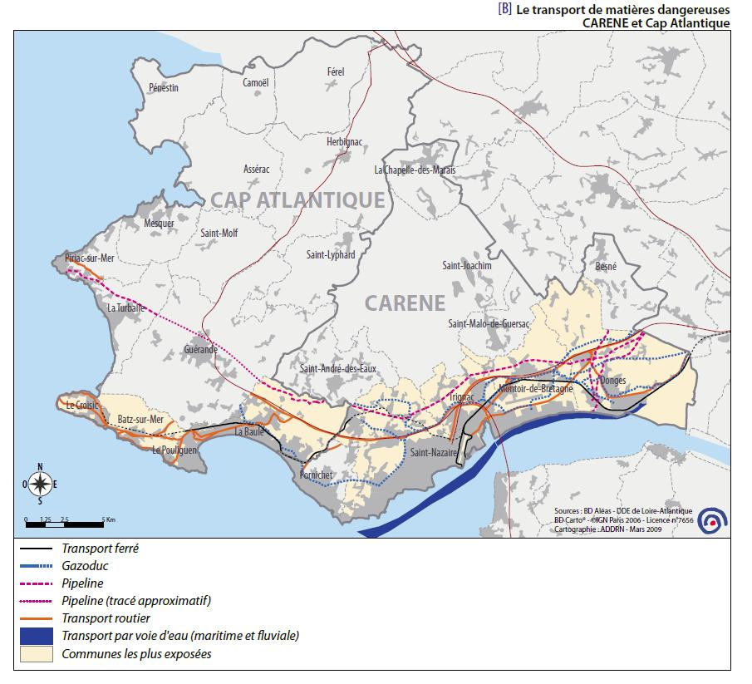

Slide 5
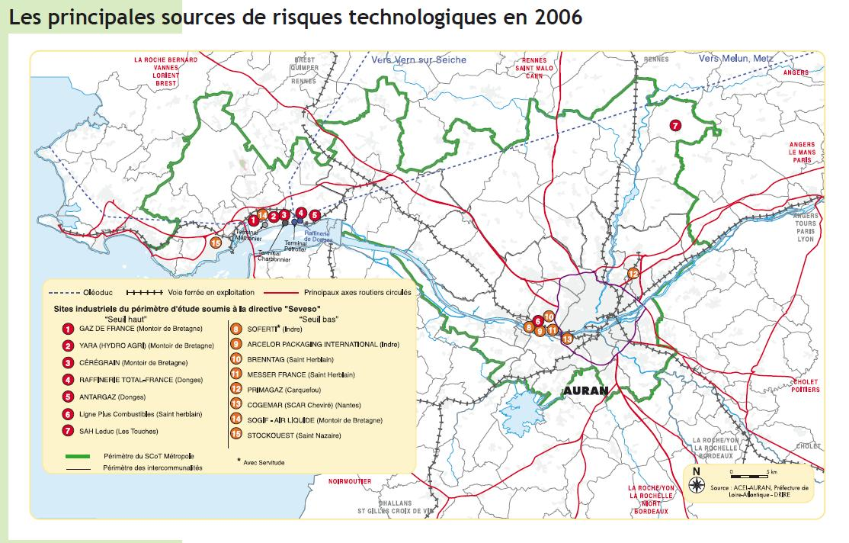

Slide 6
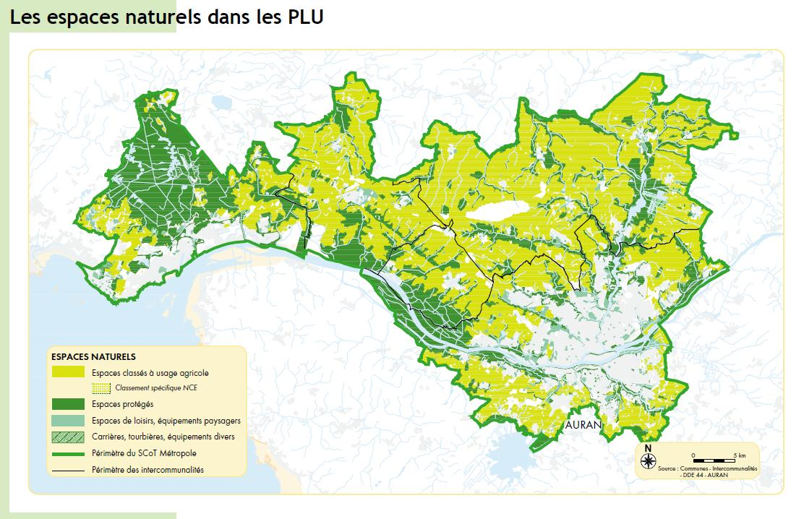

Slide 7
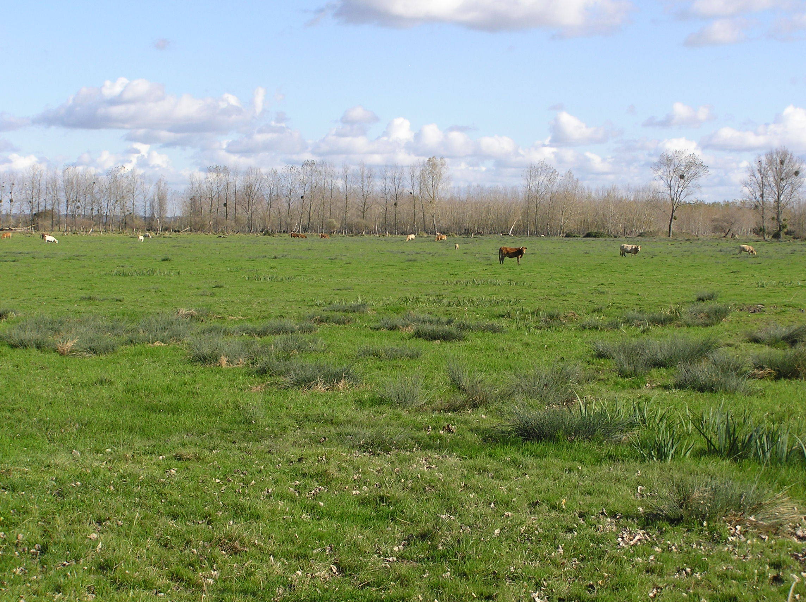
Prairies entre le canal de la Martinière et la Loire

Slide 8
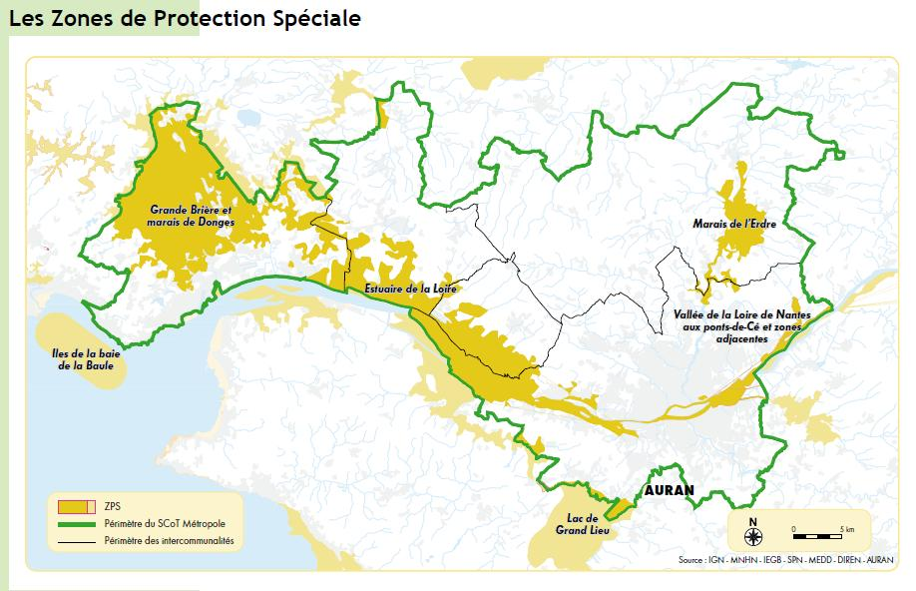

Slide 9
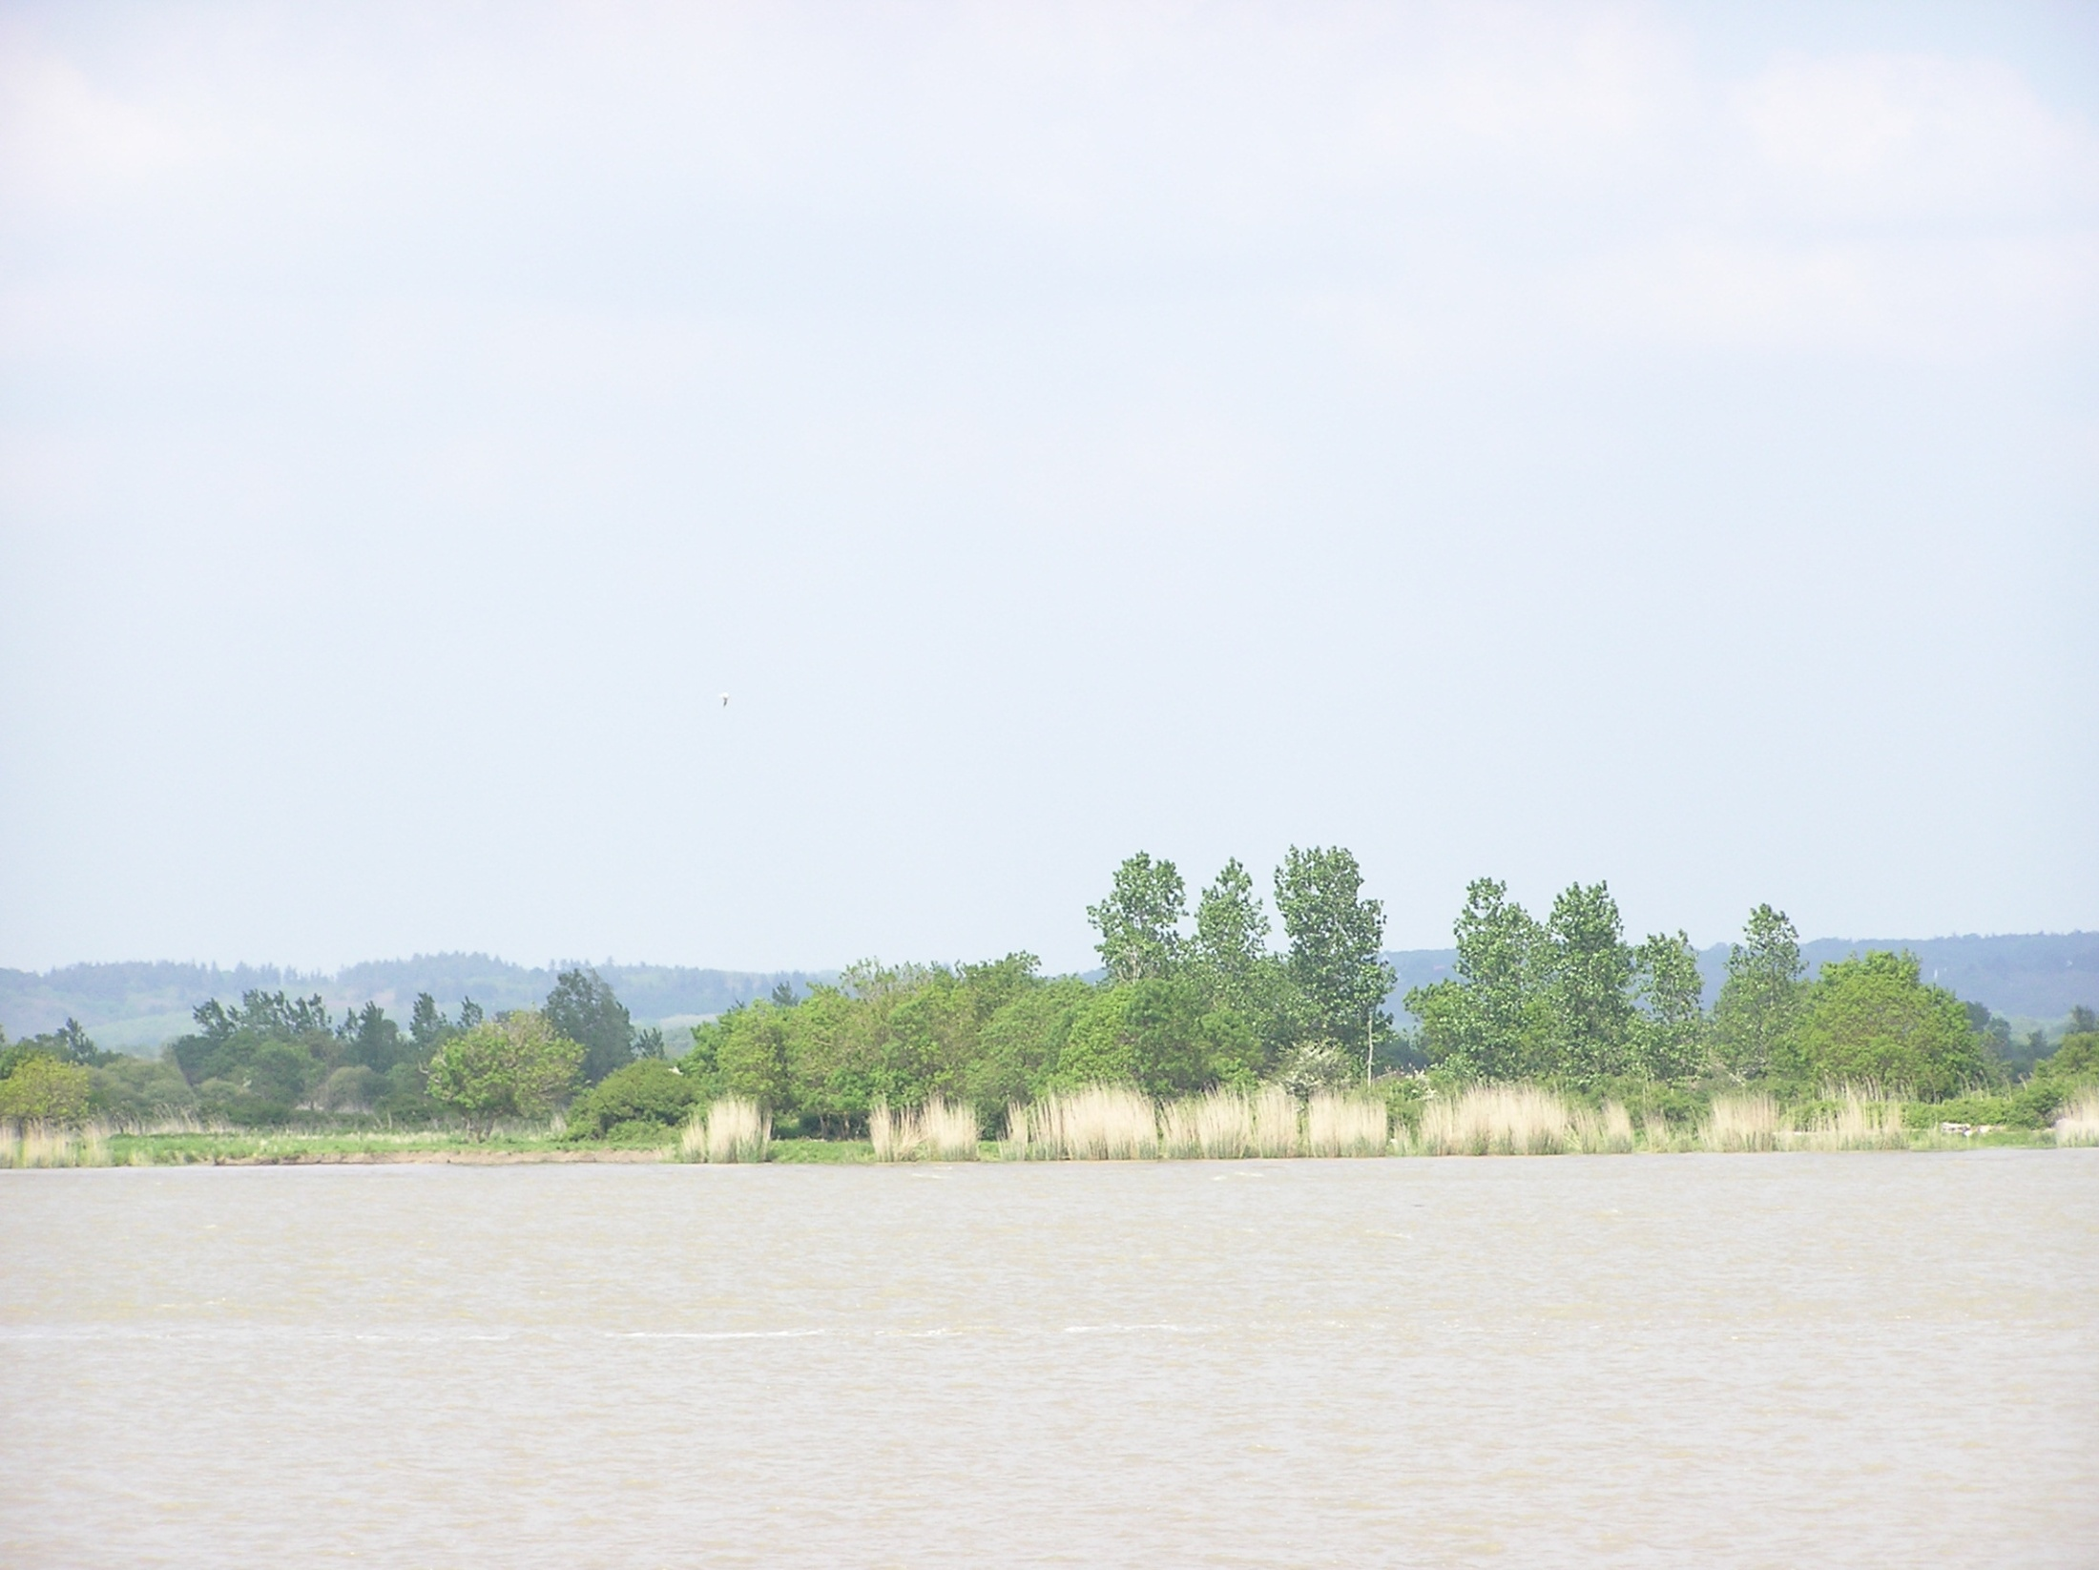
Roselières des berges entre Saint Nazaire et le Pellerin

Slide 10
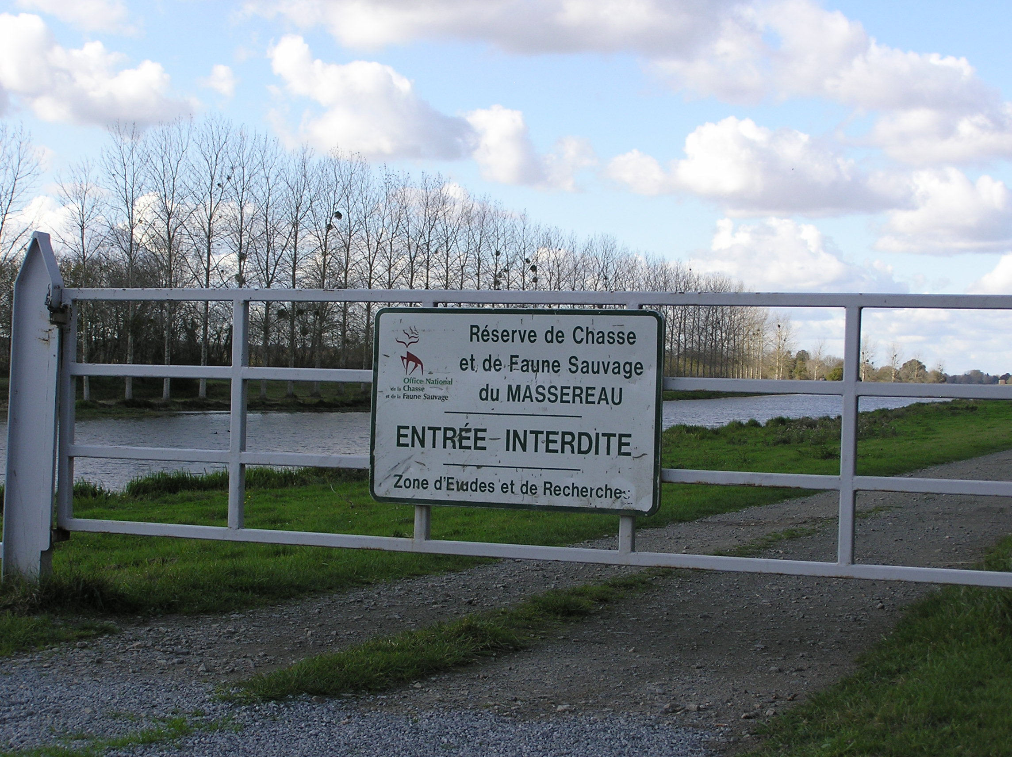

Slide 11
